Slide 1
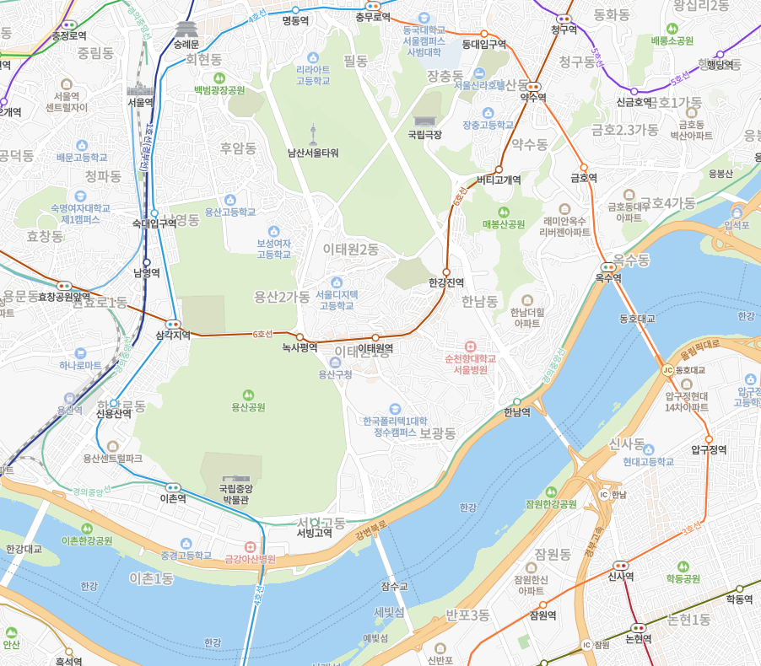
동국대학교 2022-여름학기
개별연구
사용자 리뷰 정보 기반
인위적 인기장소 판별 및 정보 제공 연구
2017112282 김현

Slide 2
CONTENTS
1
2
3
4
연구 개요
데이터 수집
연구 내용
결론

Slide 3
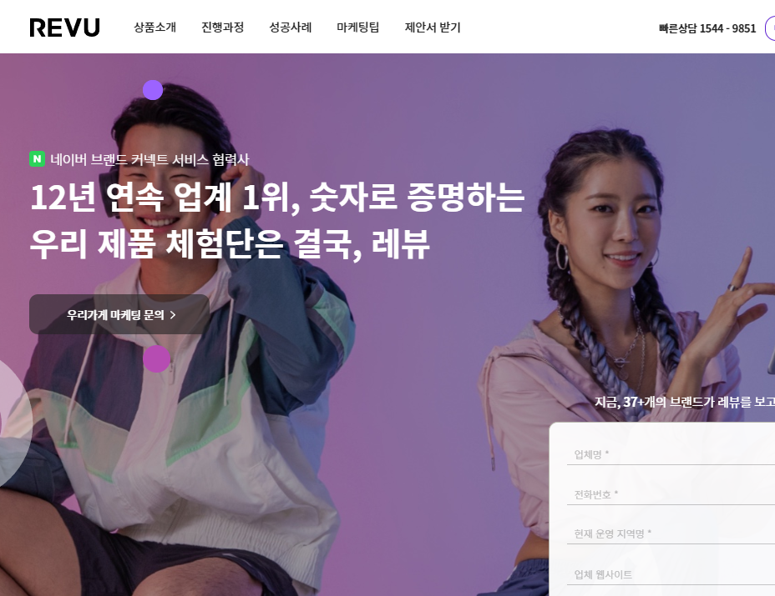
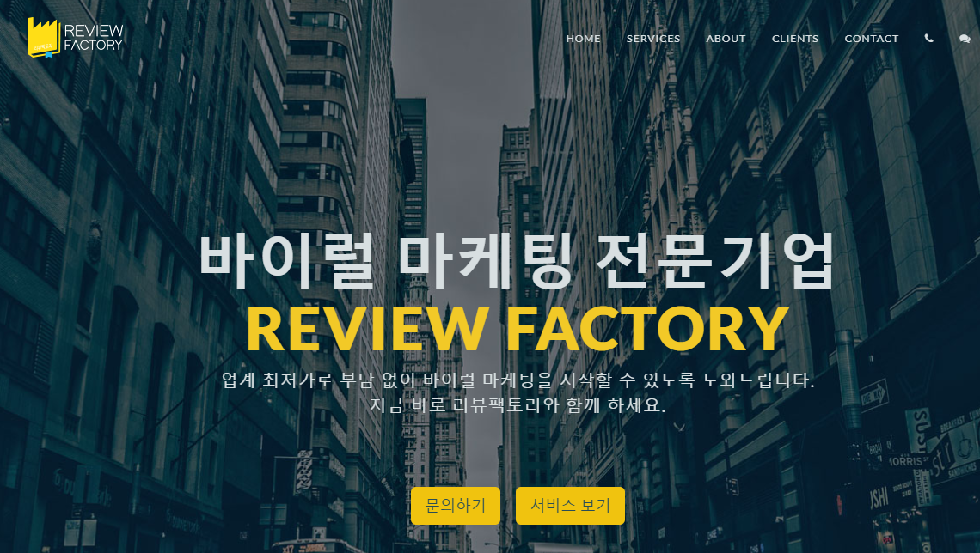
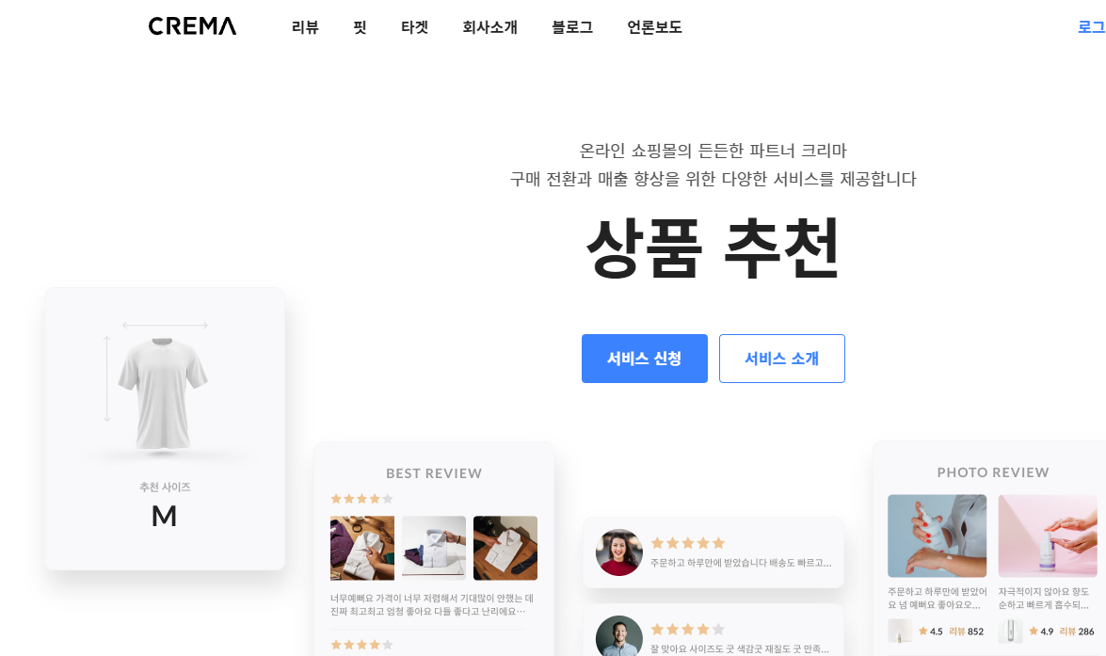
1. 연구 개요
주제 선정
가짜 인기장소 구별
지도서비스 검색 시 상위에 뜨는 장소는 업체 입장에서나
소비자 입장에서나 모두 중요
전문적인 업체들을 통해 광고 리뷰 양산하는 장소 존재
-> 소비자 입장에선 올바르지 않은 인기 장소에 대한 잘못된 정보 습득
해당하는 인위적인 인기 장소들을 판별해내면 사용자에게 편의를 제공할 수 있음

Slide 4
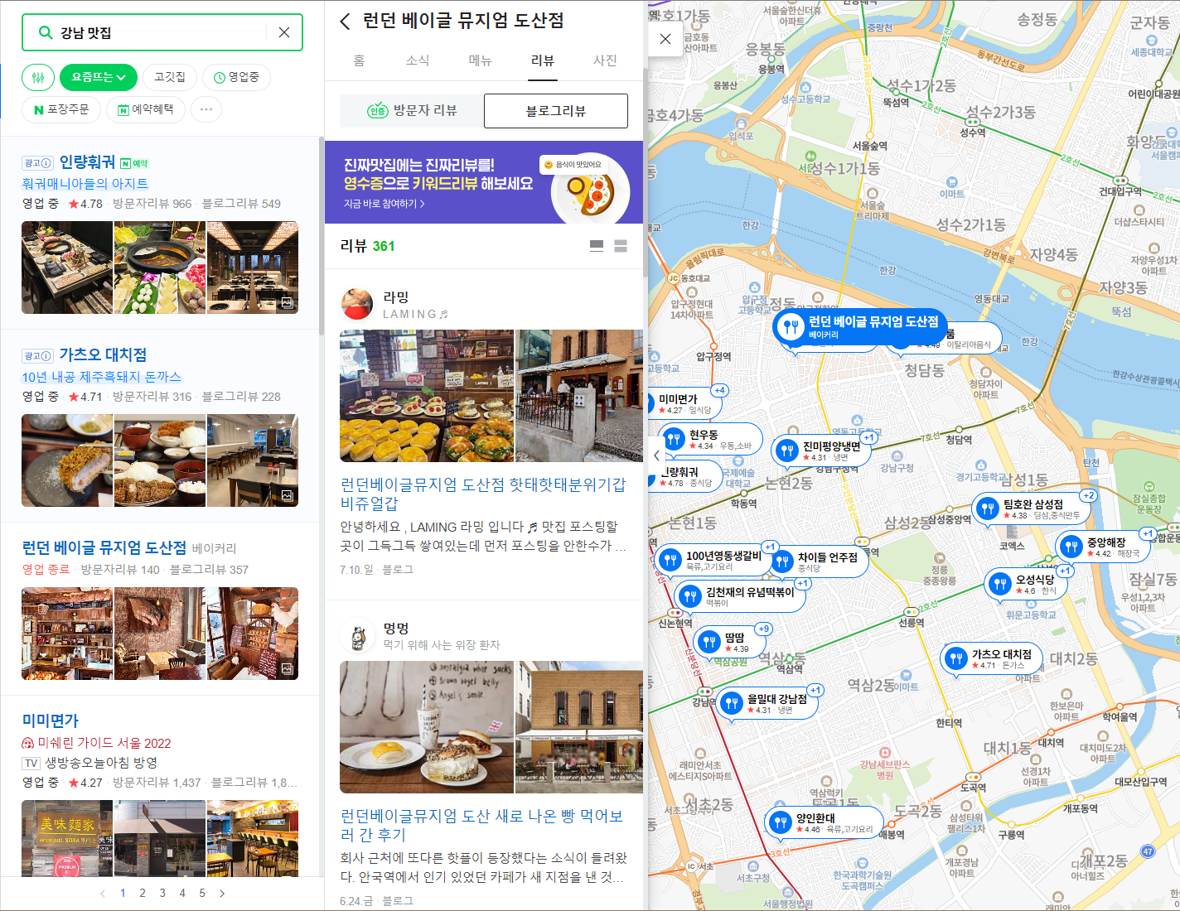
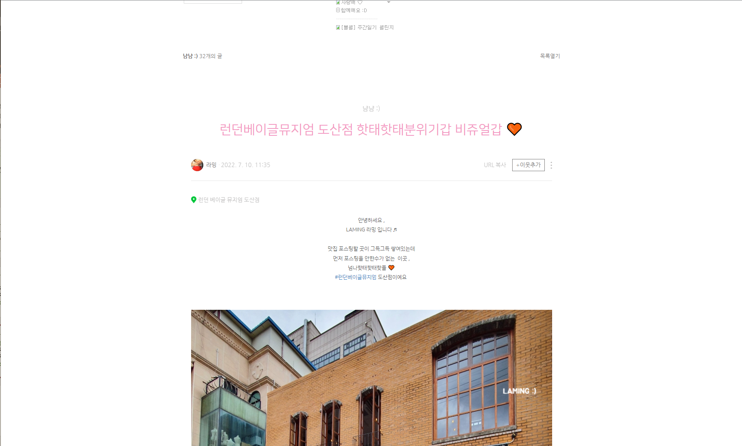
1. 연구 개요
연구 방법
‘강남 맛집‘ 검색시 ‘요즘 뜨는’ 순으로
상위에 뜨는 업체들의 블로그 리뷰 정보 수집 및 분석

Slide 5
1. 연구 개요
연구 방법
블로거를 통한 블로그 광고 시, 업체로부터 일정의 대가를 받고 작성했다는 표시 : 법적의무
1차 목표: 특정 단어 (원고료, 고료, 소정의, 업체로부터, 쿠팡파트너스, 제공, 금전적) 글 마지막에 포함 시 광고 리뷰로 분류
2차 목표: 광고임을 나타내는 로고로 공시하는 경우도 존재 -> 광고 리뷰로 분류
3차 목표: 리뷰 텍스트 전체적인 정보(구조적정보, 내용적 정보)로 분류 성능 향상

Slide 6
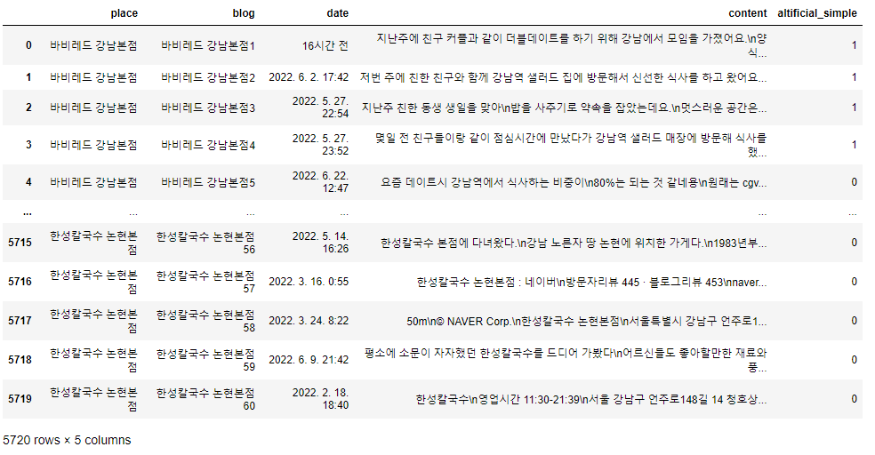
2. 데이터 수집
크롤링 된 텍스트 데이터
상위 3페이지에 뜨는 장소들에 대한 블로그 텍스트 정보를 순서대로 크롤링한 결과

Slide 7
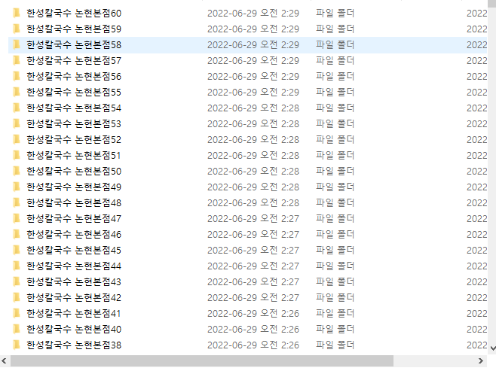
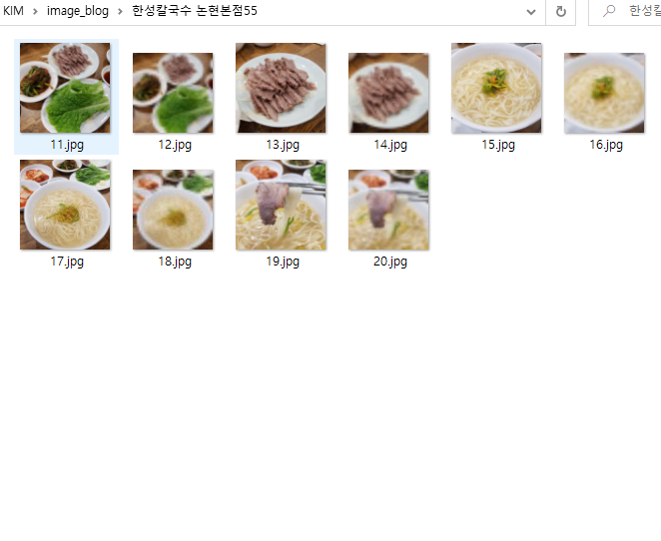
2. 데이터 수집
크롤링 된 이미지 데이터
앞서 크롤링을 진행하며 동시에 각 블로그마다 이미지 크롤링이 가능할 경우 수집한 전체 데이터

Slide 8
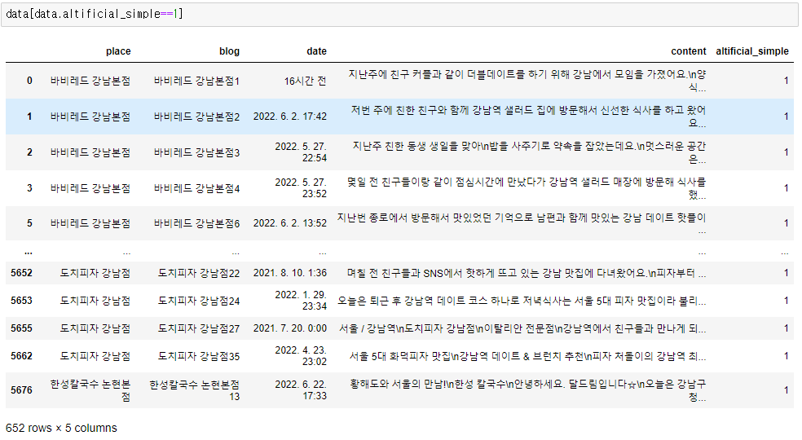
3. 연구 내용
1차 목표
원고료, 고료, 소정의, 업체로부터, 쿠팡파트너스, 제공, 금전적
단어가 하나라도 포함된 블로그 리뷰는 전체 5720개 중 652개

Slide 9



3. 연구 내용
2차 목표
첫 계획은 광고 공시 로고와 일치하는 이미지가 있는지를 판단해 분류하려 함
but, 예상보다 훨씬 다양한 형태로 로고형태의 광고공시가 이루어짐

Slide 10
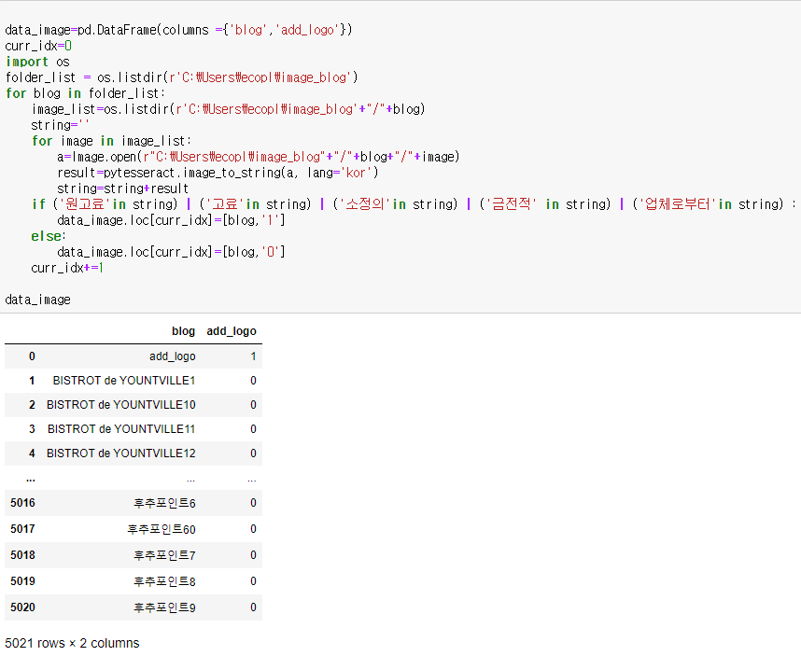
3. 연구 내용
2차 목표
Tesseract Google OCR
을 이용하여 이미지내
특정 단어 인식으로 광고 리뷰 선별하기로 결정
우측 실행 내용

Slide 11
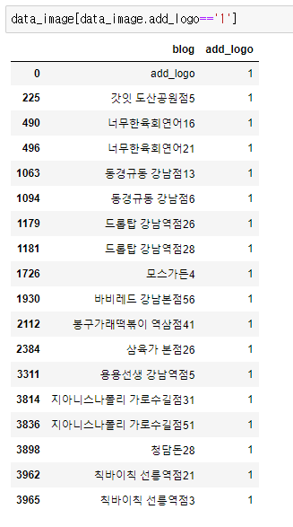
3. 연구 내용
2차 목표
예상보다는 많이 적은 수의 이미지 광고 공시 사용 블로그 탐색 성공

Slide 12
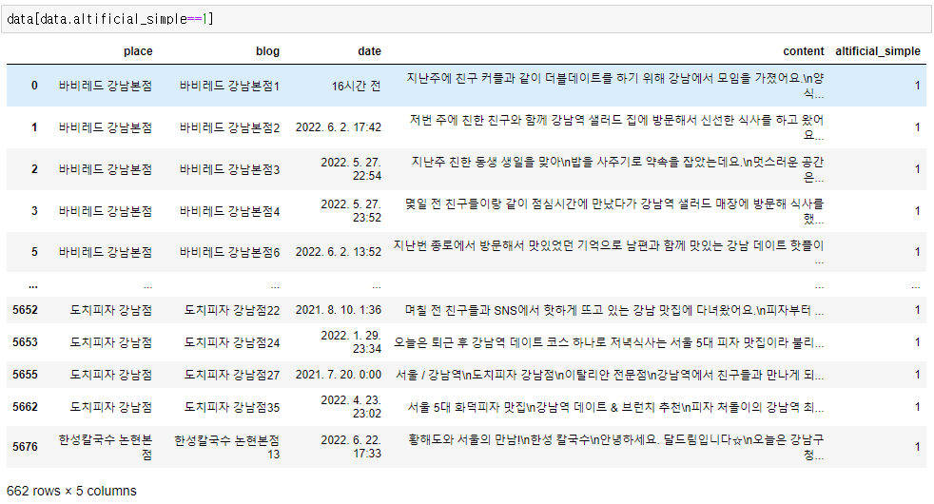
3. 연구 내용
2차 목표
최종적으로 662개의 블로그가
2단계까지 완료했을 때 광고 리뷰로 확인 됨

Slide 13
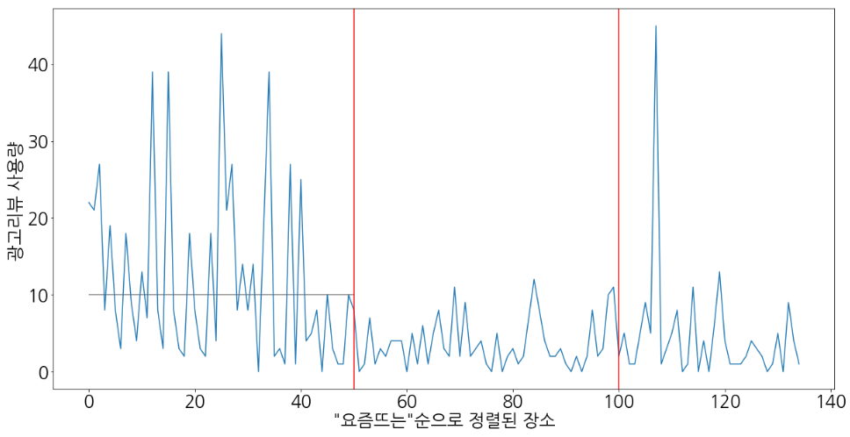
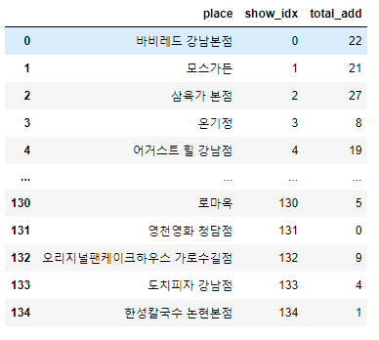
3. 연구 내용
2차 목표
인위적 인기장소 선별 및 경향 분석
1페이지
2페이지
3페이지
장소별 리스트에 뜨는 순서 및 광고리뷰 사용 횟수

Slide 14
3. 연구 내용
3차 목표
블로그 리뷰의 구조적 특징(문장길이, 형태소 종류별 사용 수 등)
블로그 리뷰의 내용적 특징(워드임베딩을 통한 변수화)
-> 두가지 특징들을 독립 변수로 하고 1,2차에서 분류한 label을 통해 예측 모델 적합

Slide 15
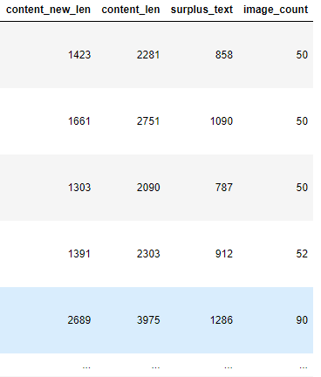
3. 연구 내용
3차 목표
블로그 리뷰의 구조적 특징을 독립 변수로
content_len: 크롤링한 직후 전처리가 전혀 안된 텍스트의 길이
content_new_len: 특수기호, html코드가 삭제되고 형태소 처리가 된 이후의 텍스트 길이
surplus_text: 텍스트 전처리 전과 후의 차이
image_count: 각 리뷰에 사용된 이미지의 수

Slide 16
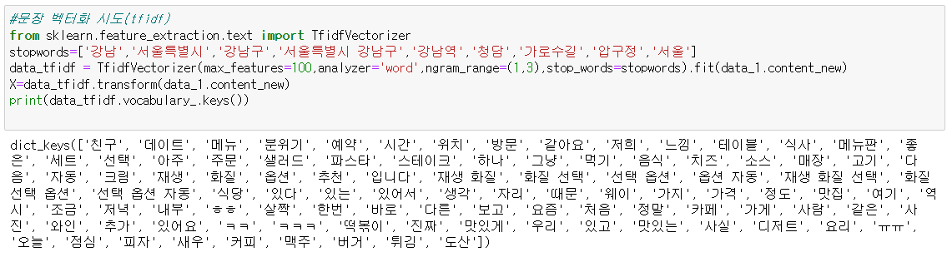
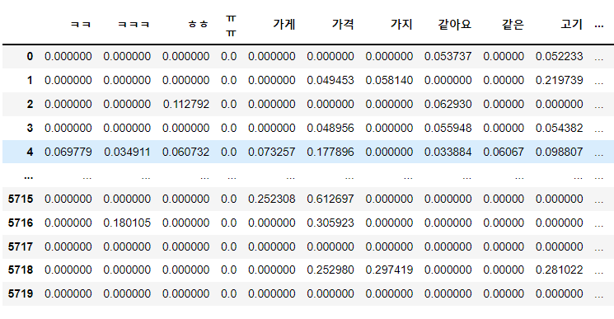
3. 연구 내용
3차 목표
블로그 리뷰의 내용적 특징을 독립 변수로

Slide 17
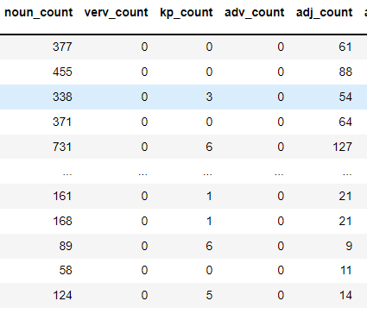
3. 연구 내용
3차 목표
블로그 리뷰의 내용적 특징을 독립 변수로
noun_count: 리뷰에서 명사가 사용된 횟수
verv_count: 리뷰에서 동사가 사용된 횟수
kp_count: 리뷰에서 한글 특수문자가 사용된 횟수
adv_count: 리뷰에서 부사가 사용된 횟수
adj_count: 리뷰에서 형용사가 사용된 횟수

Slide 18
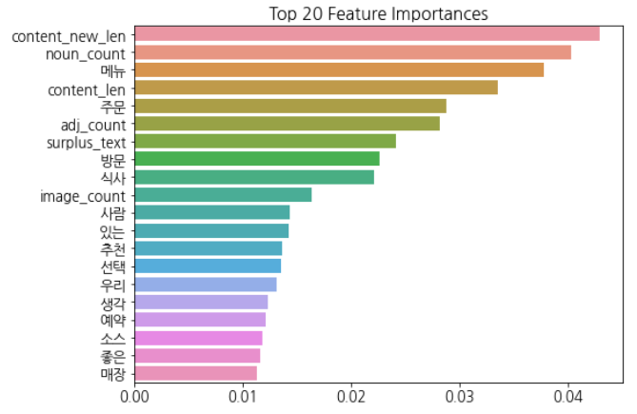
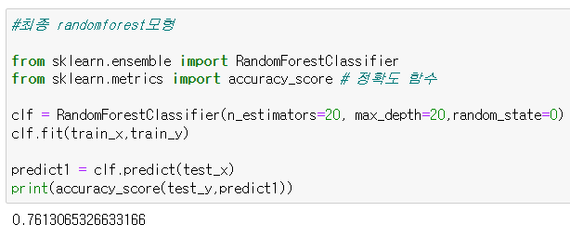
3. 연구 내용
3차 목표
2차 단계에서 분류해 낸 altificial_simple 변수를 목적변수로 하여 예측 모델을 적합해본 결과,
랜덤포레스트 모델에서 최대
76%정도의 예측력을 보임
적합한 랜덤포레스트 분류 모델 변수 중요도 내림차순 그래프

Slide 19
4. 결론
초기 목표였던 광고 리뷰의 분류 및 인위적 인기장소의 선별은 2차 목표까지 달성하며 일정 수준 만족
-> 사용자가 지도 서비스 이용할 시에 어떤 식당이 실제로 사용자들에게 자연스레 인정받아 인기를 얻은 곳인지 알 수 있음
-> 실제로 상위에 뜨는 업체들 중에 광고리뷰를 사용한 업체가 다수인 점도 증명
초기 목표였던 광고 리뷰의 분류 및 인위적 인기장소의 선별은 2차 목표까지 달성하며 일정 수준 만족
-> 사용자가 지도 서비스 이용할 시에 어떤 식당이 실제로 사용자들에게 자연스레 인정받아 인기를 얻은 곳인지 알 수 있음
블로그 리뷰 내용의 구조적 특징 & 내용적 특징 통해
유의미한 예측 모델을 만들어내는 것은
아주 무의미한 수준은 아니나 미흡한 결과
-> 좀더 방대한 자료의 수집과 블로거, 블로그의 전체적 특징까지 결합하면 예측 모델 성능은 좀더 끌어낼 수 있을 것으로 판단

Slide 20
감사합니다

